Slide 1
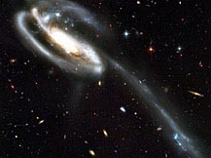
ВСЕЛЕННАЯ

Slide 3
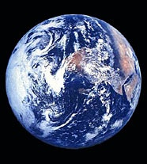
Земля. Вид из космоса. Отчетливо различаются голубые пространства морей и океанов. Именно поэтому ученые-астрономы назвали Землю «Голубой планетой».

Slide 4
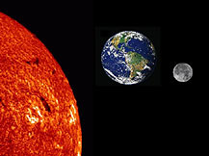

Slide 5
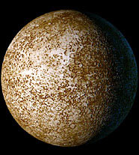
Меркурий — самая ближняя к Солнцу планета. На ее поверхности происходят гигантские перепады температуры — от + 350 °С на освещенной Солнцем стороне до - 170 °С на неосвещенной.

Slide 6
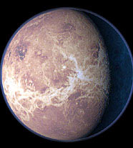
Вторая от Солнца планета Венера у многих народов связывалась с божествами любви, красоты и брака.

Slide 7
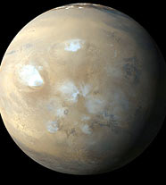
Марс, четвертая планета от Солнца, назван по имени древнеримского бога войны. Два его спутника имеют не менее грозные названия — Фобос и Деймос, в переводе с греческого означающие «страх» и «ужас».

Slide 8
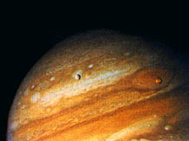
Пятая от Солнца планета Юпитер — самая крупная в Солнечной системе. Юпитер не имеет твердой поверхности и состоит из сгустков газа с предположительно жидким ядром.

Slide 9
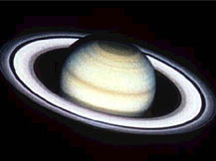
Шестая от Солнца планета Сатурн имеет плоские кольца, образованные множеством ледяных осколков размером от песчинки до 20-30 м. У Сатурна есть еще целых 30 спутников!

Slide 10
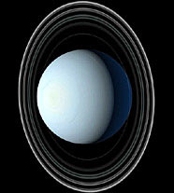
Недавно открытые кольца вокруг седьмой от Солнца планеты Урана демонстрируют всю сложность движения в семействе планеты (самого Урана и 17 его спутников). Эти кольцеобразные системы малых частиц и тел вокруг Урана незаметны при обычных наблюдениях с Земли. Обнаружены движущиеся вдоль внутреннего и внешнего краев одного из колец маленькие спутники, как бы охраняющие кольцо изнутри и снаружи. Их назвали «пастухами».

Slide 11
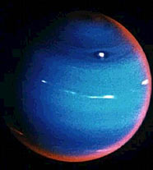
Интересна история открытия Нептуна, восьмой планеты Солнечной системы. Она была обнаружена в 1846 году по теоретическим расчетам астрономов Леверье и Адамса. Эти ученые предсказали существование неизвестной доселе планеты. Вскоре после этого астроном Иоганн Галле обнаружил Нептун в указанном месте.

Slide 12
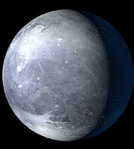
Плутон — девятая и самая далекая от Солнца планета Солнечной системы. В 1978 году был обнаружен спутник Плутона — Харон, находящийся от планеты на расстоянии 19 640 км и имеющий настолько большие относительные размеры и массу, что его рассматривают вместе с Плутоном как единую систему («двойную планету»).

Slide 13
